Slide 1
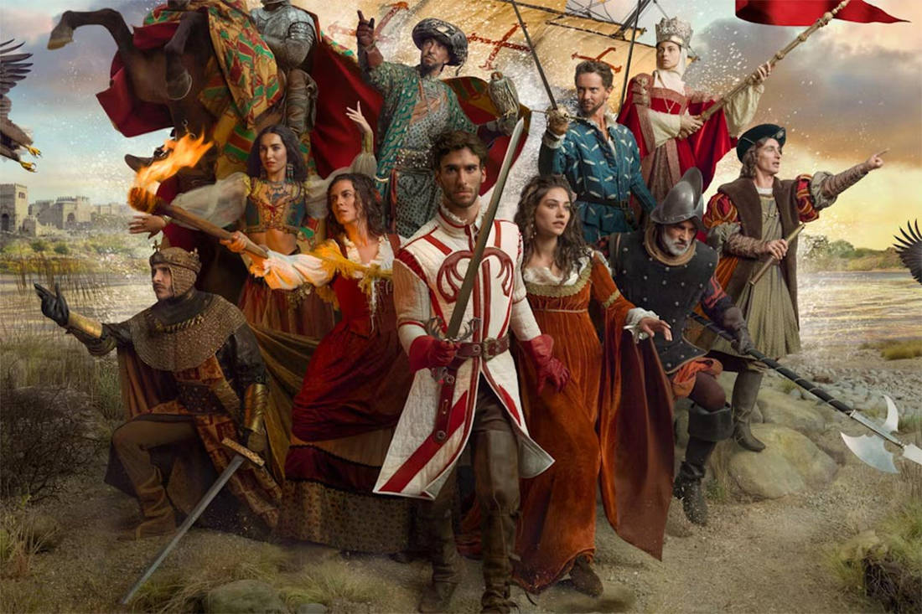
REGRESO A PUY DU FOU
La Fotografía es mía y Recopilada de la Red
Automático
A PLUMA Y ESPADA
Creación y Diseño:
V I C E N T E G A R C Í A

Slide 2
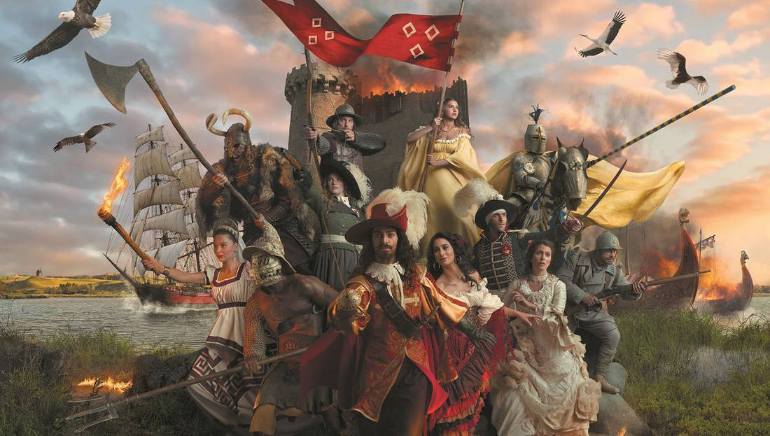
REGRESO A PUY DU FOU – A PLUMA Y ESPADA
En lo alto del ránking de espectáculos diurnos encontramos A Pluma y Espada, una comedia protagonizada por el escritor y aventurero Lope de Vega, que se ve implicado en una conspiración urdida por el Corregidor de Toledo. La trama mezcla humor e insolencia, pero si se sitúa en el segundo lugar de la lista es sobre todo por su excelencia técnica.
A nivel de puesta en escena, A Pluma y Espada seguramente supera a cualquier otro espectáculo diurno de Puy du Fou España, solo por debajo de El Sueño de Toledo. Esto se debe a tres factores: su coreografía, con grandes acrobacias y persecuciones; su banda sonora y sobre todo, su espectacular uso del escenario, que no revelaremos para no estropear sorpresas al espectador que quiera ir a verlo.

Slide 3
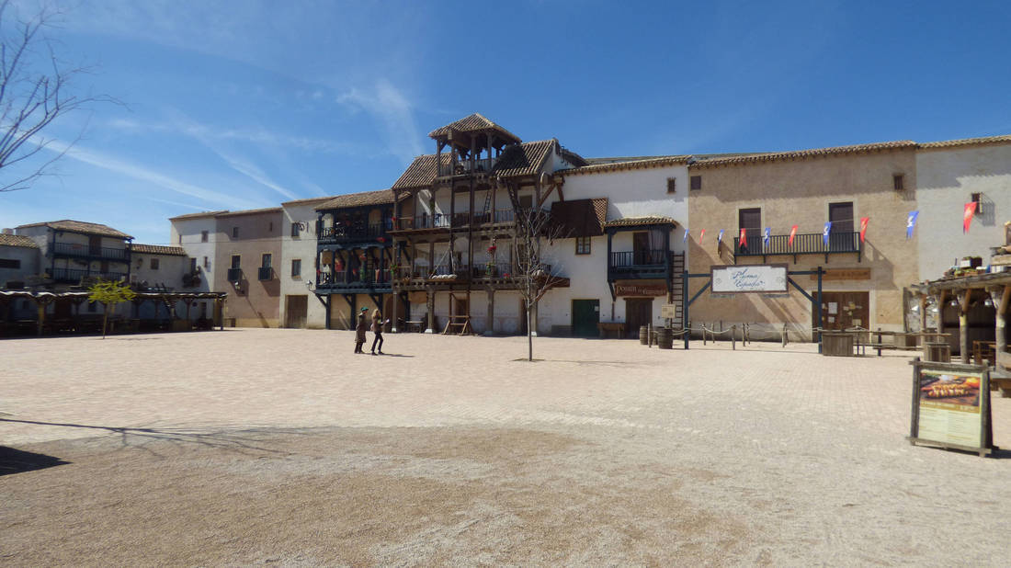
El parque de Puy du Fou se ha convertido en una auténtica referencia en España y en uno de los 5 parques de atracciones más visitado de España, porque nos propone una jornada de ocio totalmente innovadora y pedagógica.

Slide 4
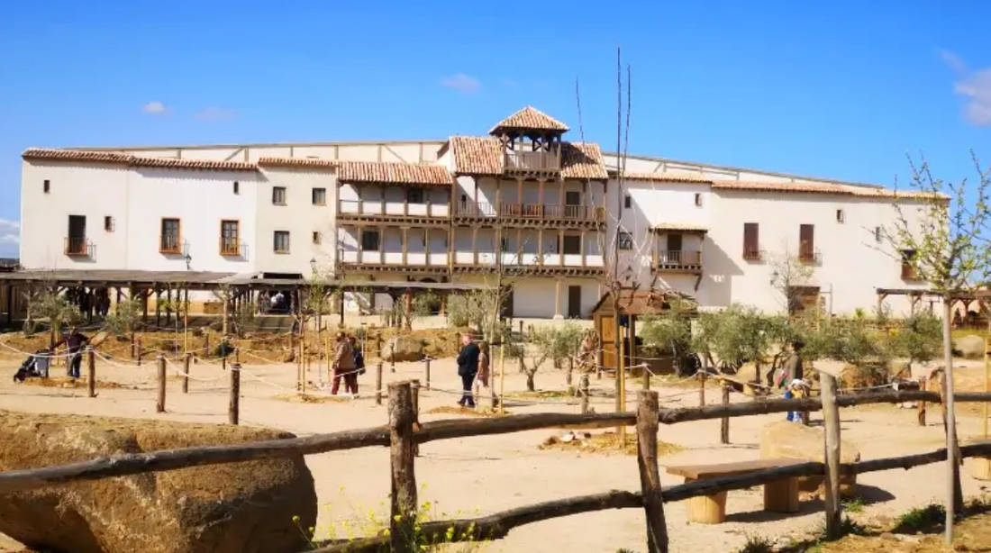
Viajando a través de la Historia y viviendo en nuestra piel como lo hacían nuestros antecesores. Se recrean poblados antiguos de manera muy fiel en plena naturaleza, en los Montes de Toledo.

Slide 5
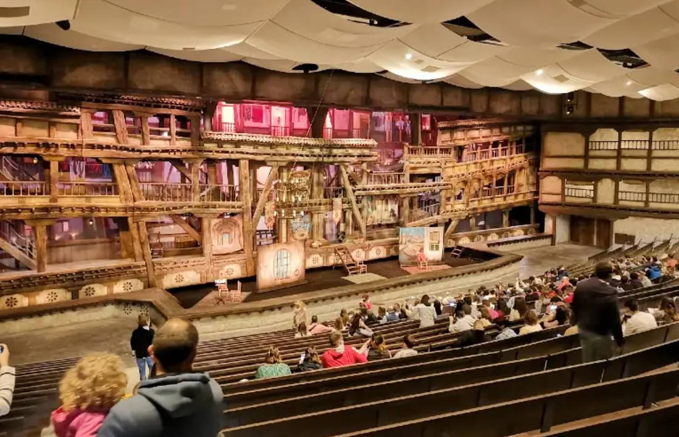
Y si destaca por algo, es por sus espectáculos con una cuidadosa escenografía, música, etc. Entre ellos, hoy os voy a hablar de A Pluma y Espada de Puy du Fou: un show diurno que nos hará partícipes de una espectacular lucha en pleno Siglo de Oro.

Slide 6
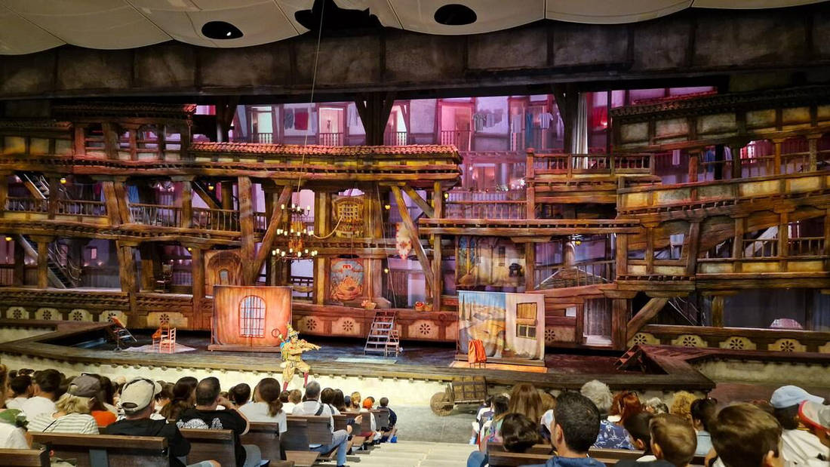
Puy du Fou España no es ni un parque temático ni un parque de atracciones: es un nuevo concepto de parque centrado en ofrecer emocionantes espectáculos que nos acercan de una manera lúdica, sorprendente y vivencias diferentes de episodios de la historia de España.

Slide 7
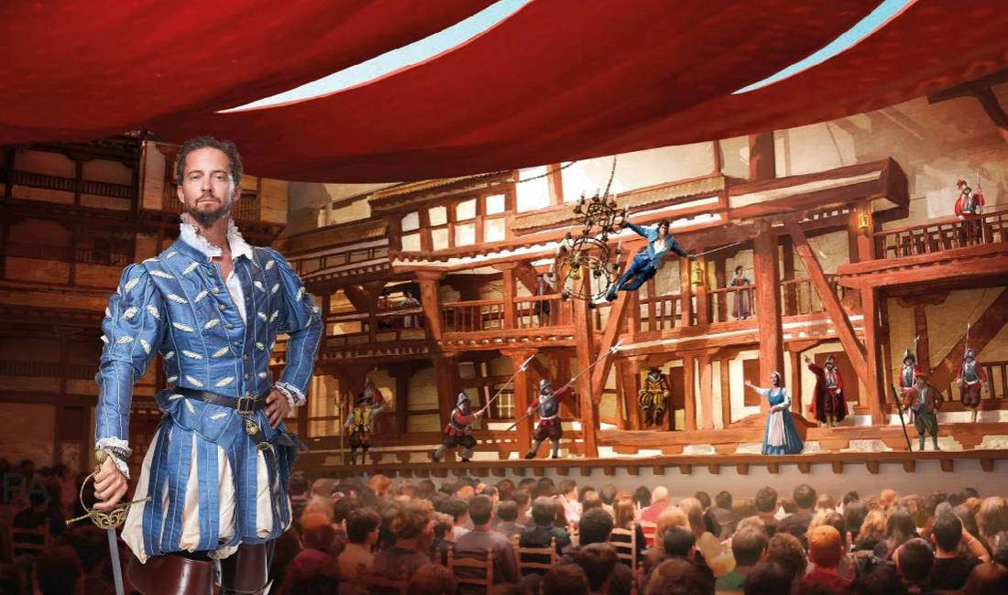
Se trata de un espacio donde tanto pequeños como mayores pueden aprender de manera lúdica, sobretodo es una parada obligatoria si viajas a Toledo con niños.

Slide 8
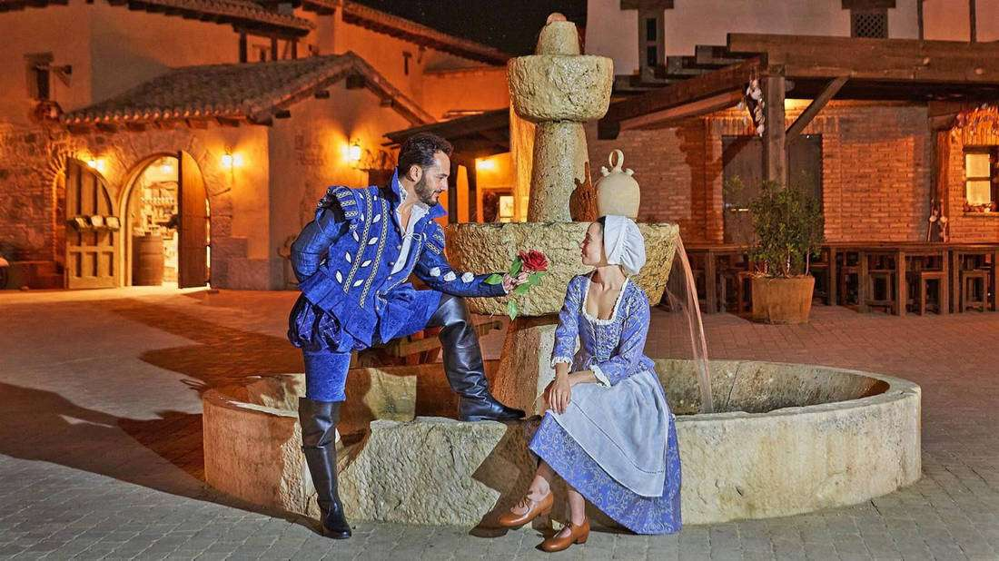
Nos vamos a la Toledo de 1592, al pleno Siglo de Oro, conocido mundialmente como la época clásica o el apogeo de la cultura española.

Slide 9
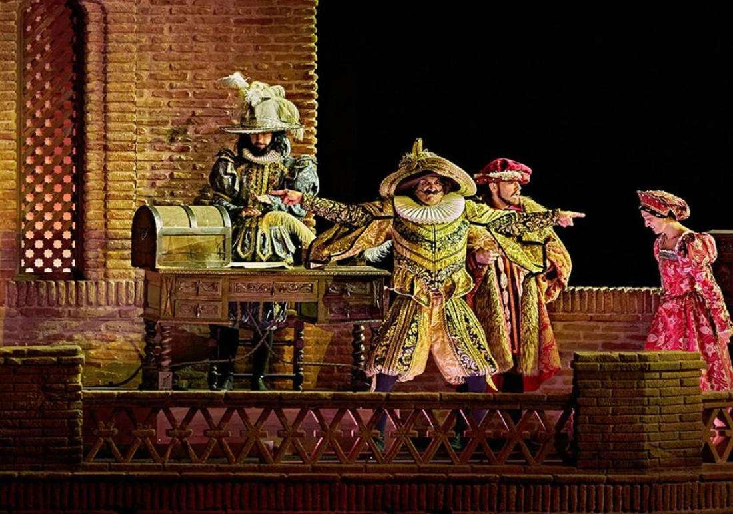
Entramos en el Gran Corral de Comedias, un modelo de teatro público permanente que se instalaba al descubierto en los patios y corrales interiores que separaban los edificios de la época.

Slide 10
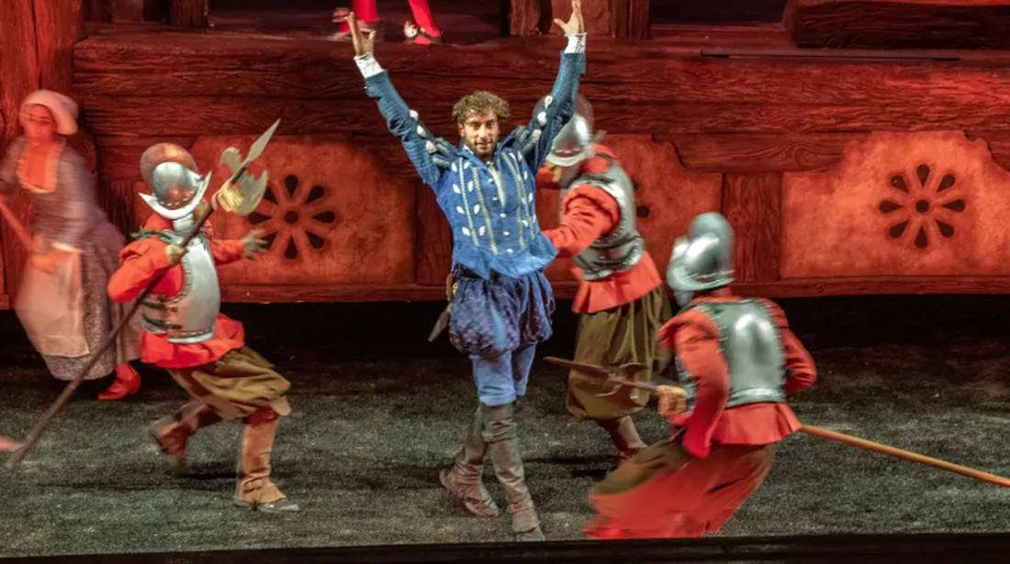
Fue el escenario de la dramaturgia de grandes autores como Lope de Vega, Tirso de Molina o Pedro Calderón de la Barca.

Slide 11
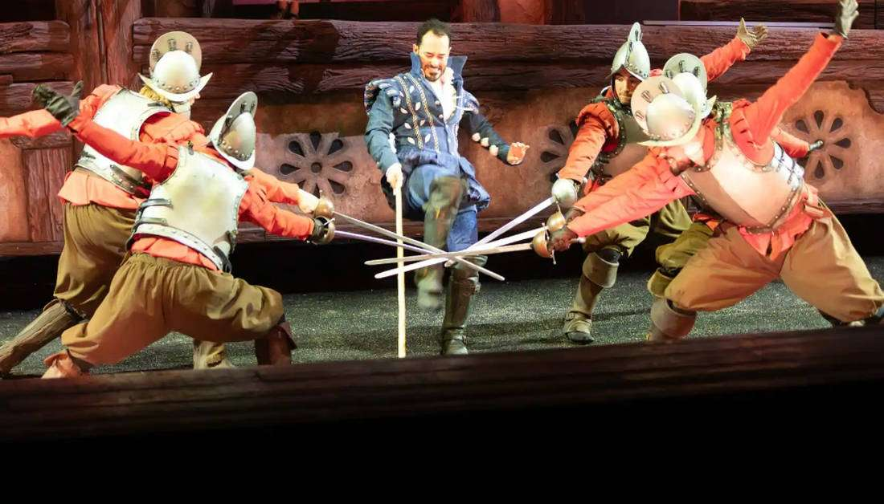
En A pluma y Espada de Puy du Fou, el lugar luce sus mejores galas porque el corregidor de Toledo y camarero mayor del rey, don Fernán Gómez, se estrena como autor de teatro con la obra Fuenteovejuna.

Slide 12
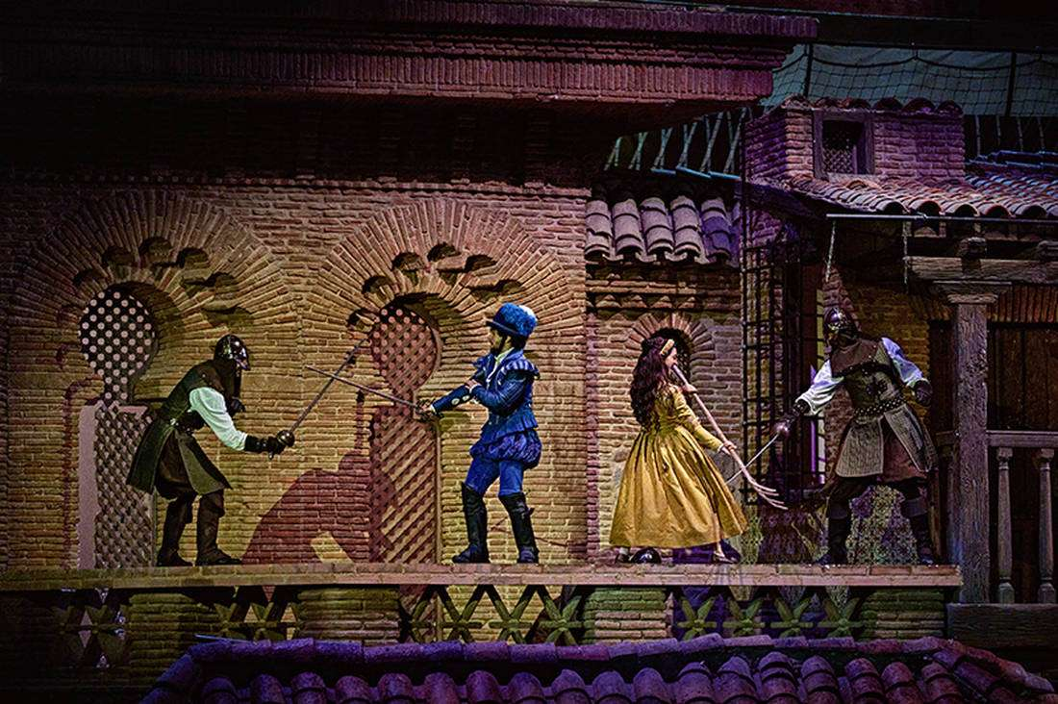
Es todo un evento social que nadie se quiere perder; dicen que será un espectáculo divertidísimo en el que no faltarán las risas. Pero las cosas no salen como estaban previstas, ya que parece que el autor de la obra no es él, sino el ingenioso e impetuoso Lope de Vega.

Slide 13
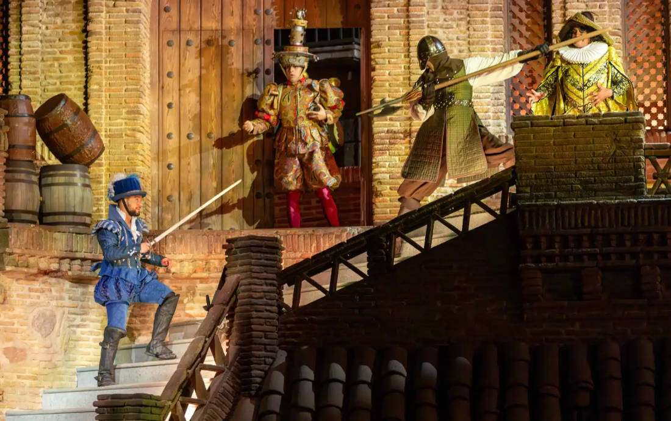
El dramaturgo no se quedará de brazos cruzados e irá al Gran Corral de Comedias a recuperar lo que dice que es suyo, así como proteger a su novia Laurencia y a evitar que se atente contra la vida del rey.

Slide 14
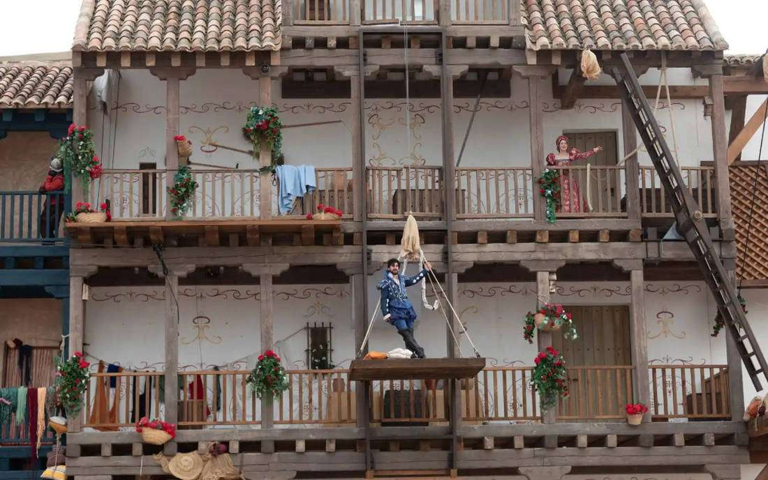
Para ello, protagonizará una lucha a capa y espada de lo más espectacular.
Así que A pluma y Espada es un show de Puy du Fou en el que no falta la acción a través de un espadachín de brío con duelos, complots y una historia de amor.

Slide 15
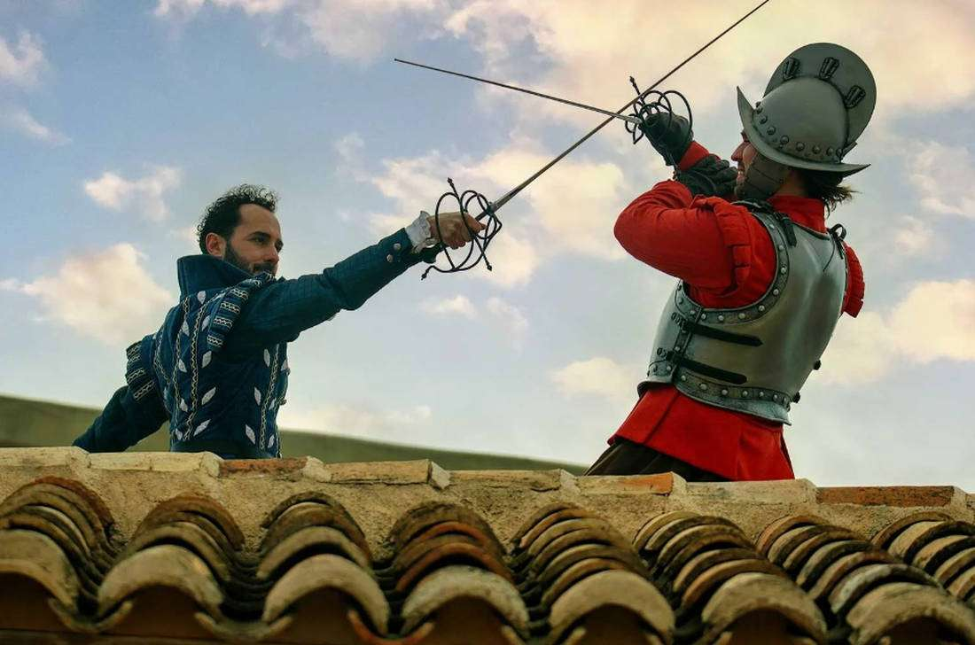
Hay un combate con los soldados del corregidor sobre los tejados de Toledo y una estelar aparición ante el rey en la que le desvela el complot que le amenazaba, pasando por épocas escenas de la Gran Armada.

Slide 16
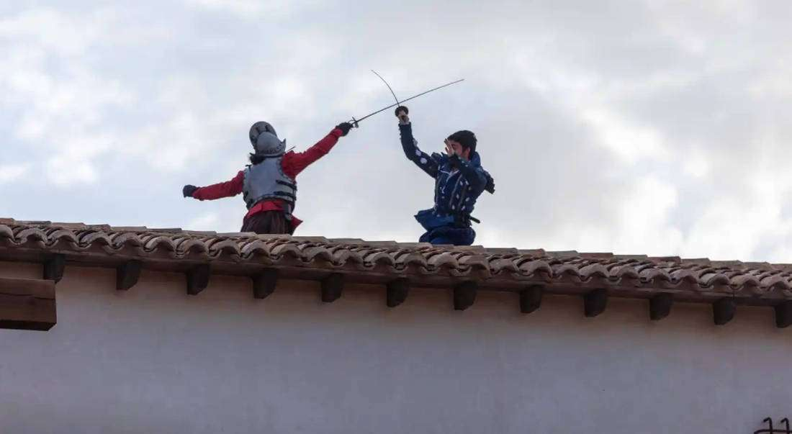
Todo acompañado de monumentales coreografías de caballos andaluces y bailarinas toledanas.

Slide 17
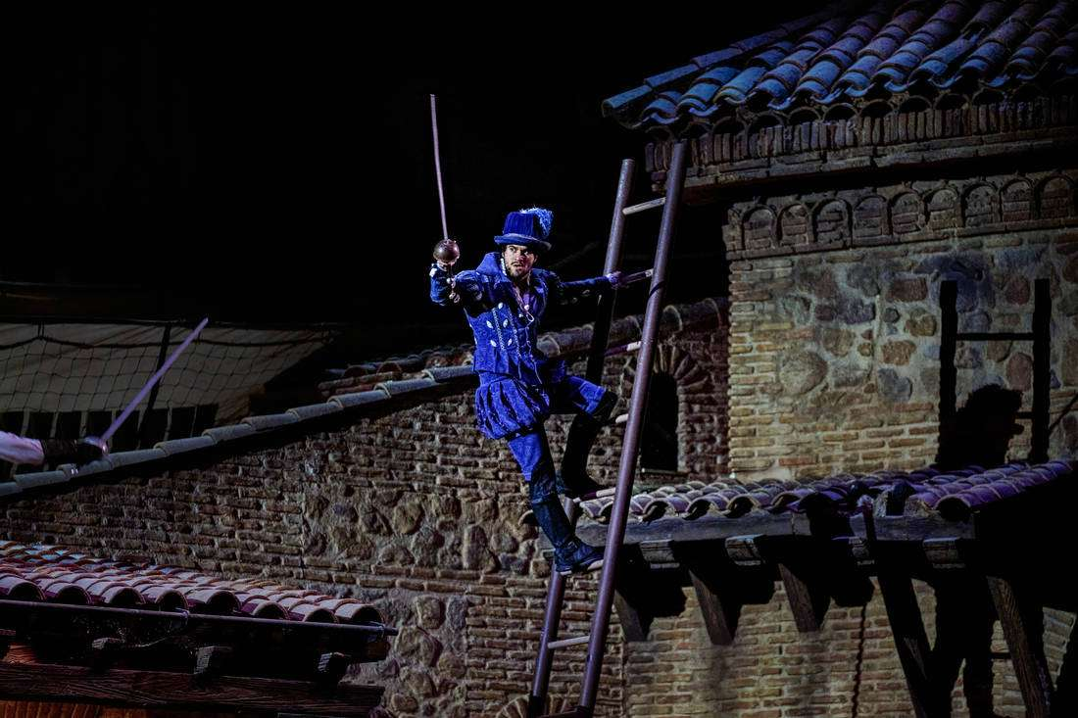
¡Un gran despliegue sobre el escenario con el que no sabréis a dónde mirar! Y todo con una música compuesta específicamente para la ocasión por Nathan Stornetta. La música de esta presentación es la misma de esta obra.

Slide 18
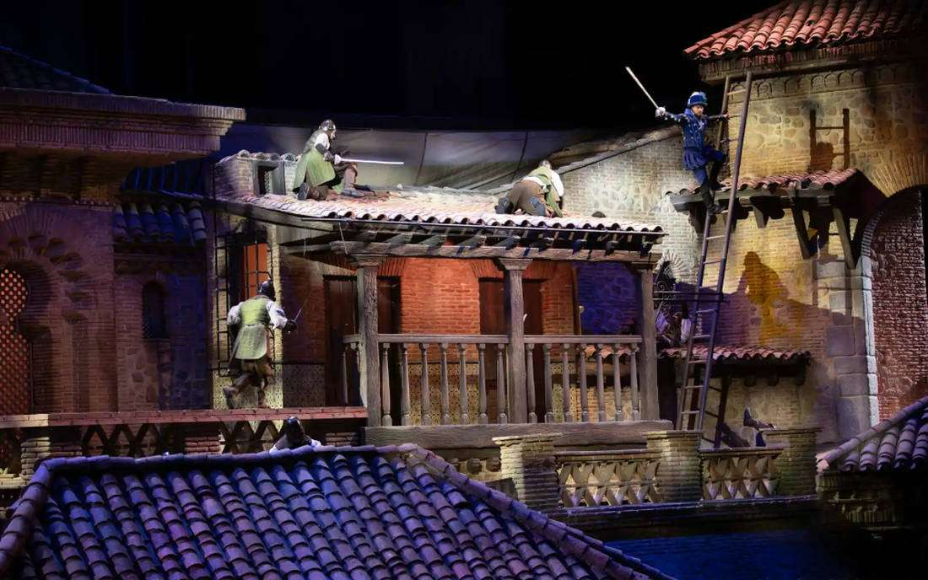
A Pluma y Espada es uno de los espectáculos de Puy du Fou diurno, por lo que se interpreta durante el día en el parque de ocio. Como todos los de este tipo, dura media hora y se suele interpretar varias veces al día.

Slide 19
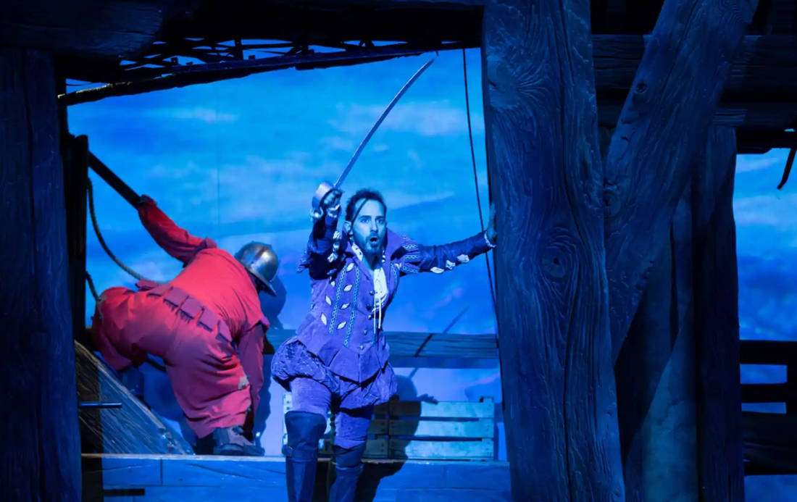
Un sábado, por ejemplo, se puede hacer a las 10.30h, a las 12h, a las 13.30h, a las 15h, a las 16.30h, a las 18h y a las 19.30h, por lo que tienes muchas oportunidades para verlo e, incluso, para repetir.

Slide 20
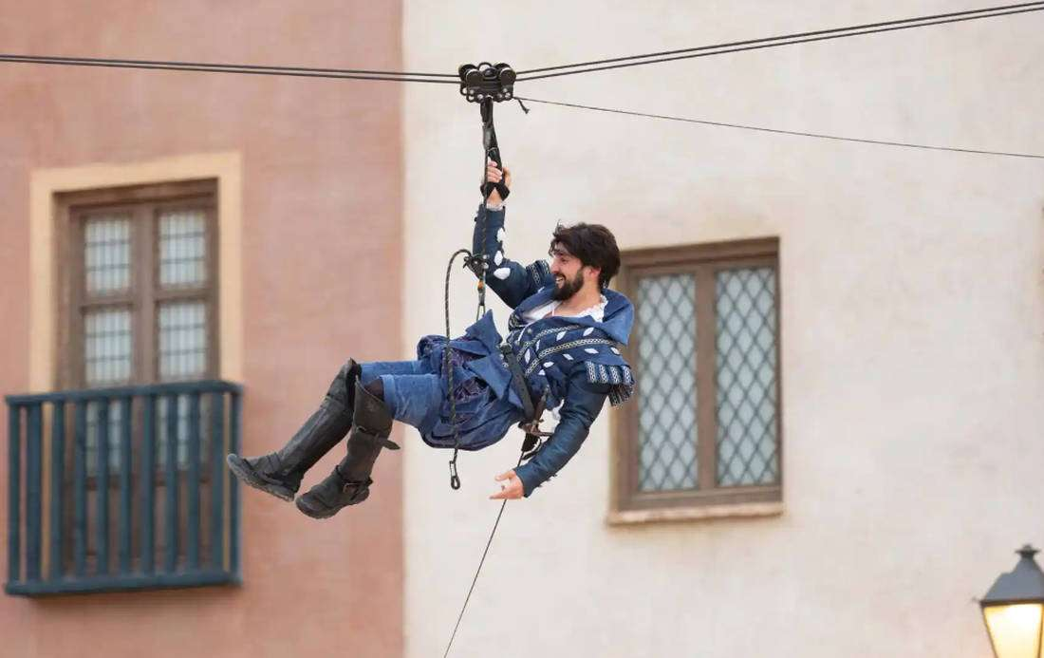
El espectáculo A Pluma y Espada es uno de los más aclamados de Puy du Fou –con permiso del brutal show nocturno El Sueño de Toledo, así que mejor ir a verlo en una hora estratégica en la que haya menos gente; en todo caso, cuenta con una capacidad considerable, ya que tiene 1.800 plazas.

Slide 21
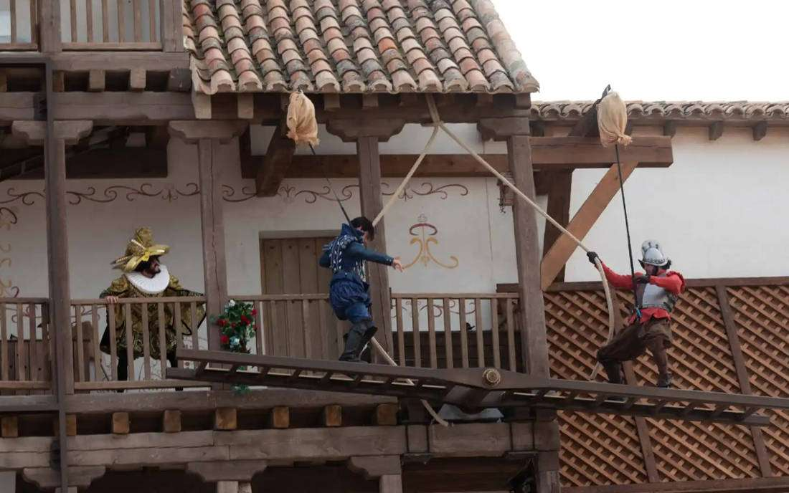
De hecho, en 2024 ha sido galardonado con el premio al Mejor Espectáculo del Mundo de los “Brass Ring Excellence Awards” de IAAPA en Las Vegas (EEUU), que vendrían a ser algo así como “los Oscars” de los espectáculos.

Slide 22
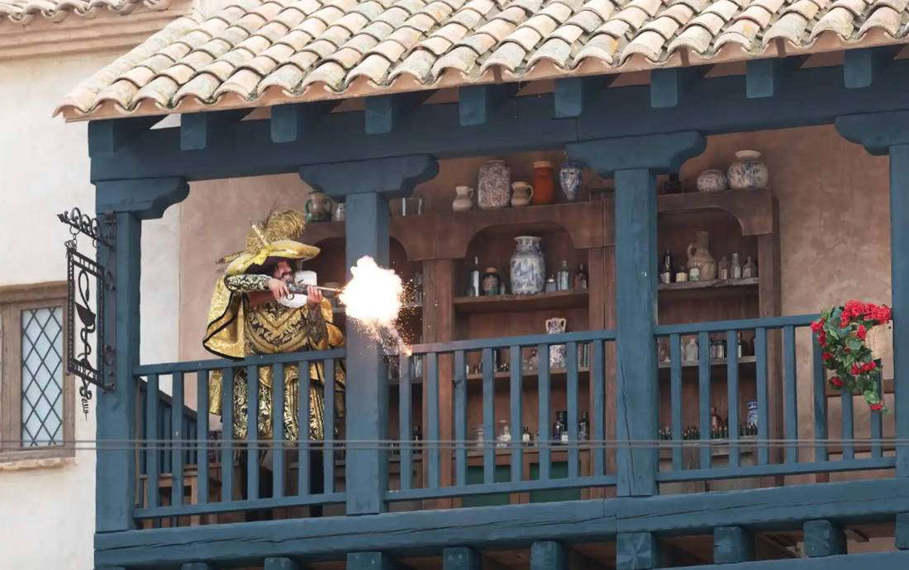
Está claro que visitar el famoso parque Puy du Fou es uno de los mejores planes que ver y hacer en Toledo, ya que estamos hablando de un parque de ocio ideal para el aprendizaje sobre la historia de España.

Slide 23
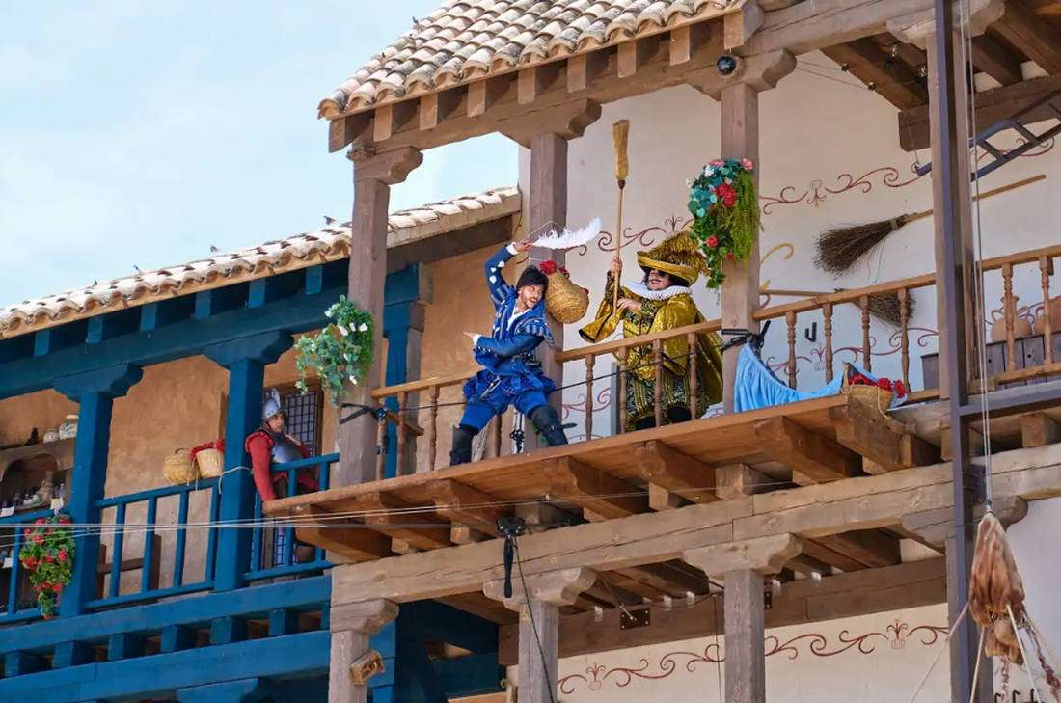
El espectáculo A Pluma y Espada de Puy du Fou lo encontraréis en el poblado histórico de Villanueva del Corral. Aquí os sumergiréis en un viaje en el tiempo en el que apareceréis en una villa manchega del siglo XVI que está orgullosa de tener el mayor corral de comedias de España.

Slide 24
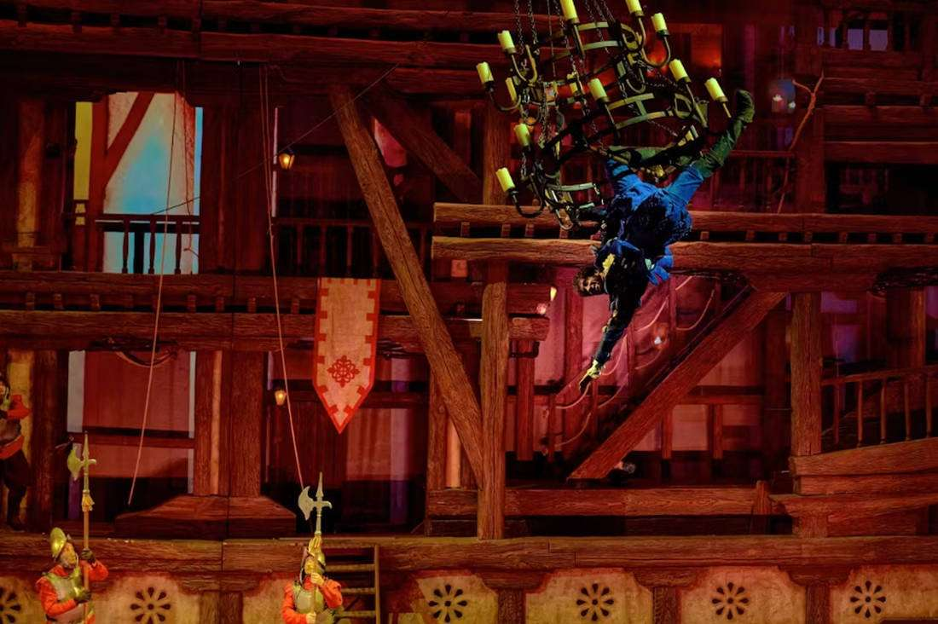
Villanueva del Corral es la cuna de los héroes de los Tercios de Flandes, así como de literatos que son inmortales. Pasear por sus calles nos recordará la grandeza del imperio de los Austrias y la nobleza de sus versos.

Slide 25
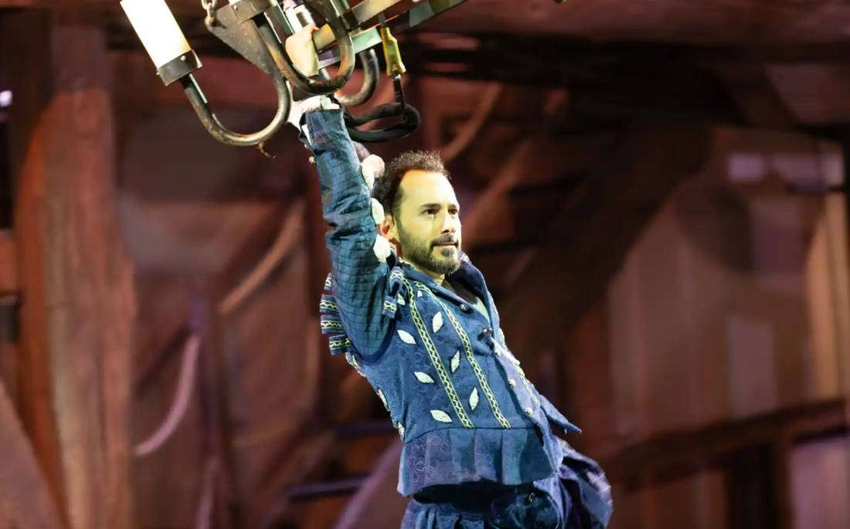
En esta recreación no falta el Corral de Comedias en el que se interpreta el espectáculo A Pluma y Espada, así como un mentidero, un bodegón y tascas de la época.

Slide 26
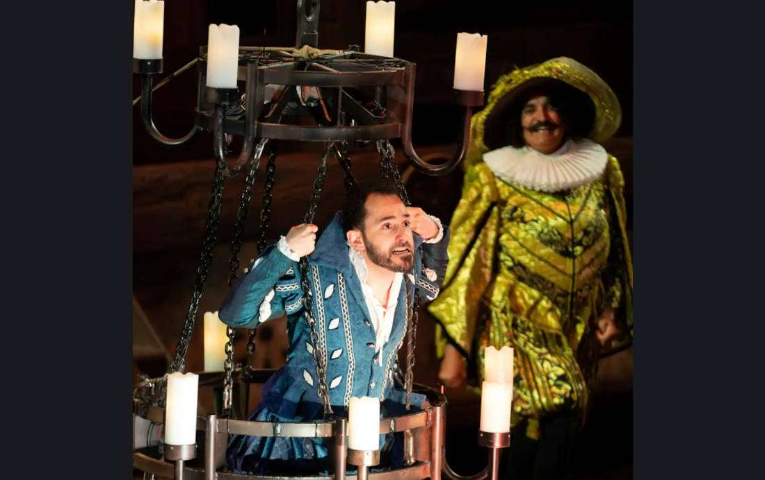
A Pluma y Espada, el espectáculo que honra la vida y obra de Lope de Vega, pero en realidad a toda la literatura del Siglo de Oro Español, representada en el episodio ficticio de un encuentro del Félix de los Ingenios con el mismísimo Cervantes en un calabozo.

Slide 27
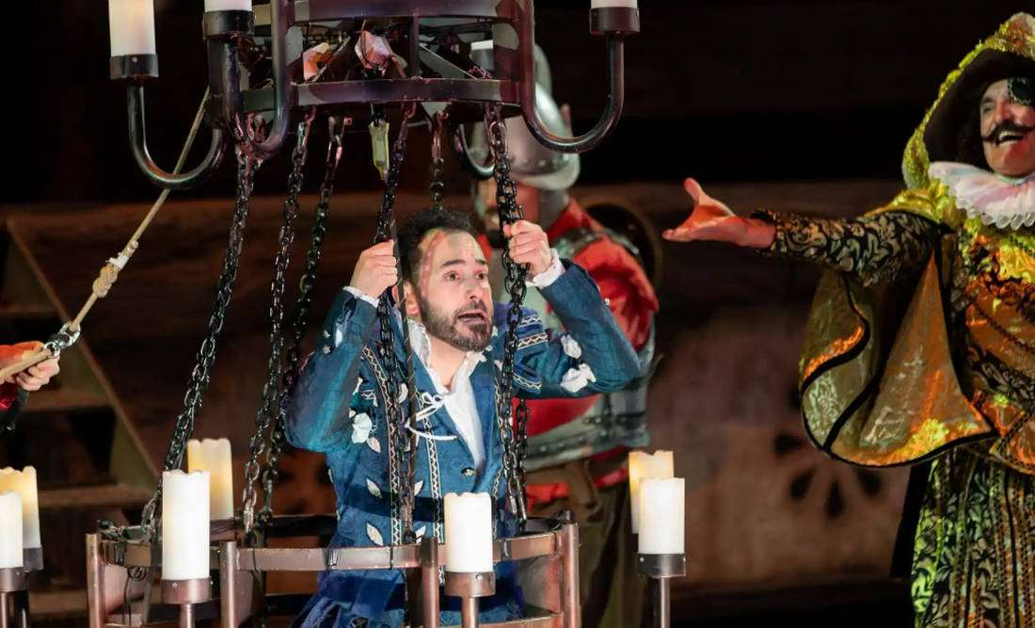
A Pluma y Espada recrea la historia, pero también la reescribe, porque nos presenta a un Lope de Vega que viene a reparar su honor herido por un comendador que pretende no solo apoderarse de la autoría de Fuenteovejuna, sino interferir en sus amoríos.

Slide 28
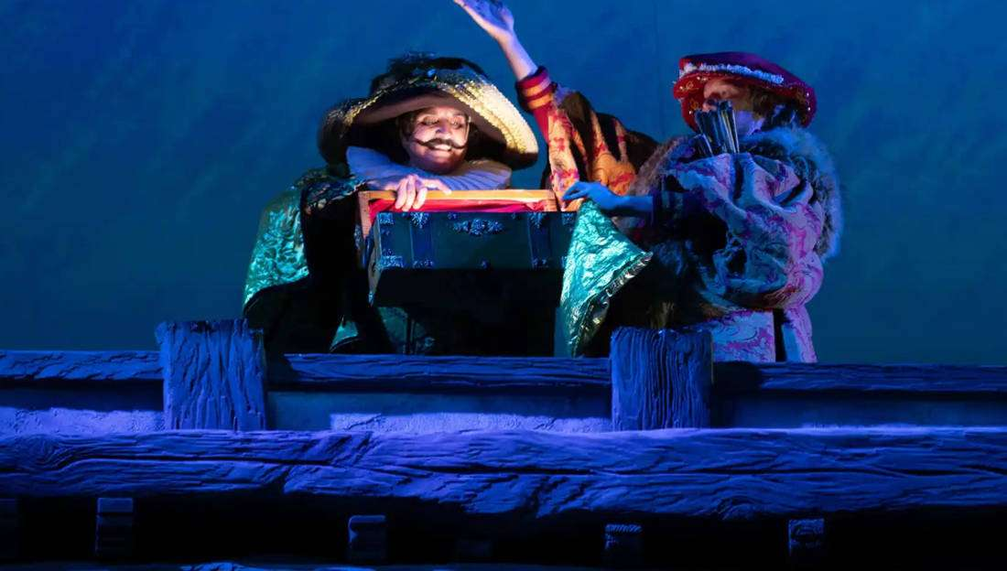
Por cierto que al dramaturgo le saldrán a lo largo de esta ingeniosa recreación múltiples admiradoras que le sacarán de apuros en las escenas de combate y en sus huidas por los tejados que evocan la ciudad de Toledo.

Slide 29
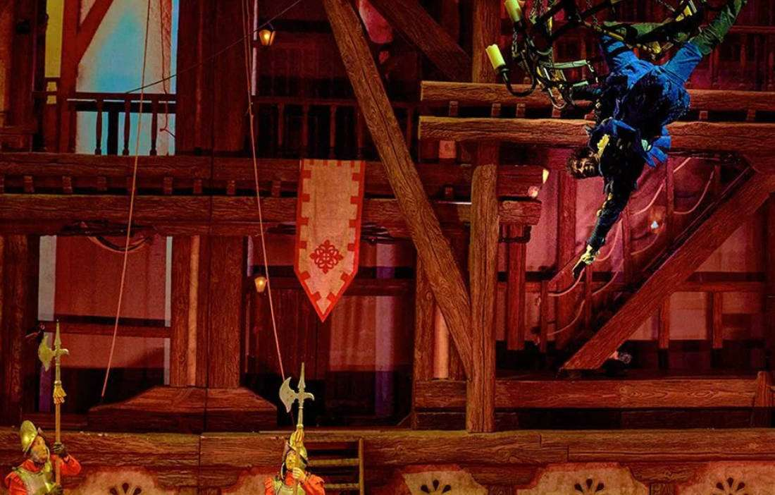
Por cierto que en esta trama de pícaros y villanos, junto a la invención de un supuesto traidor, hay elementos de la vida de Lope de Vega, como su participación en la Gran Armada de 1588 contra Inglaterra.

Slide 30
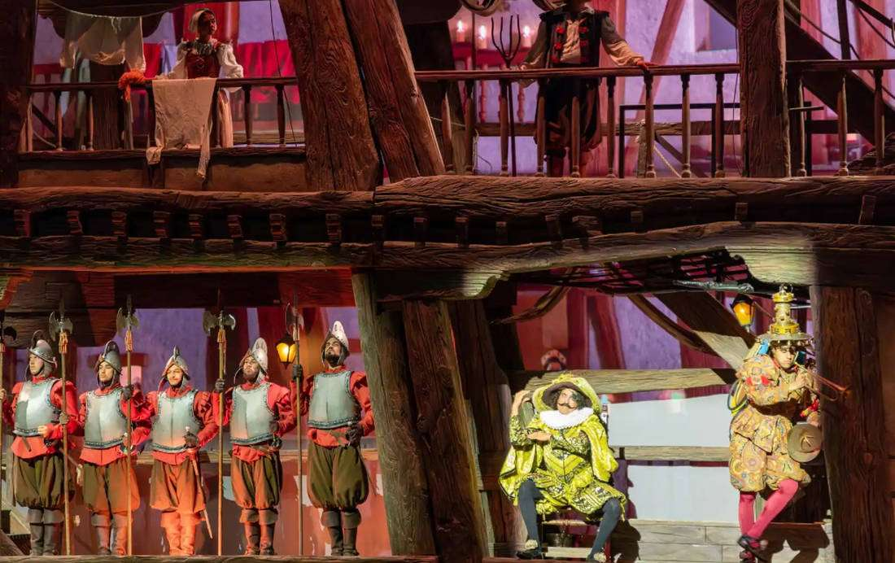
Recientemente se ha probado que no eran fantasías del poeta (en concreto en un censo de naves hallado por Geoffrey Parker en Viena en 2021). De algún modo también el Cervantes reposado que en esta recreación prefiere quedarse en la cárcel antes que acompañar a Lope de Vega en su fuga,

Slide 31
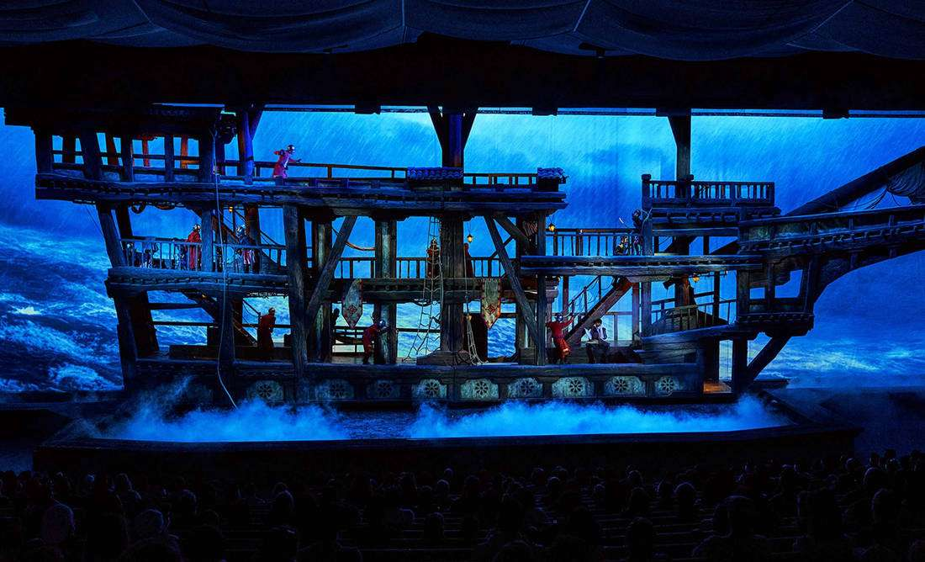
Nos recuerda veladamente la crítica que en la vida real hacía al teatro del Fénix de los Ingenios por su excesiva acción, que sin embargo le convierte en héroe de este espectáculo.

Slide 32
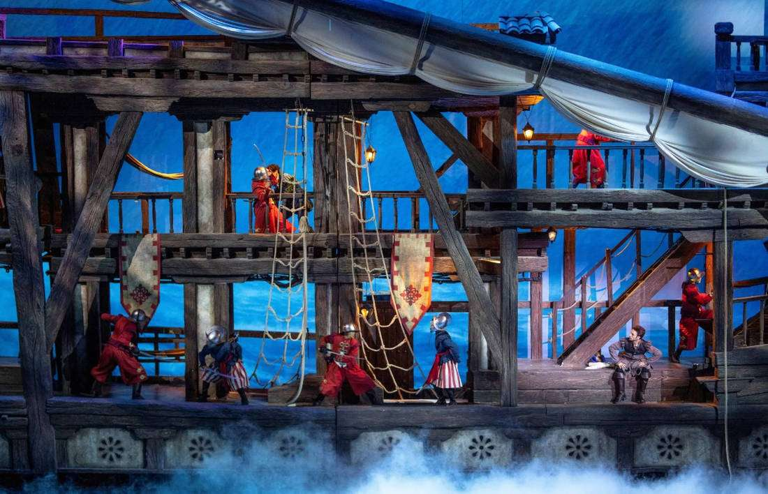
Y para sacar provecho de este espectáculo que al mostrar la grandeza de las artes escénicas, atrae a jóvenes y mayores al aprecio de nuestra mejor literatura, nos han traído a Víctor Hugo Sangronis, venezolano formado en las artes del Periodismo y las Redes Sociales en universidades de su país y de Argentina.

Slide 33
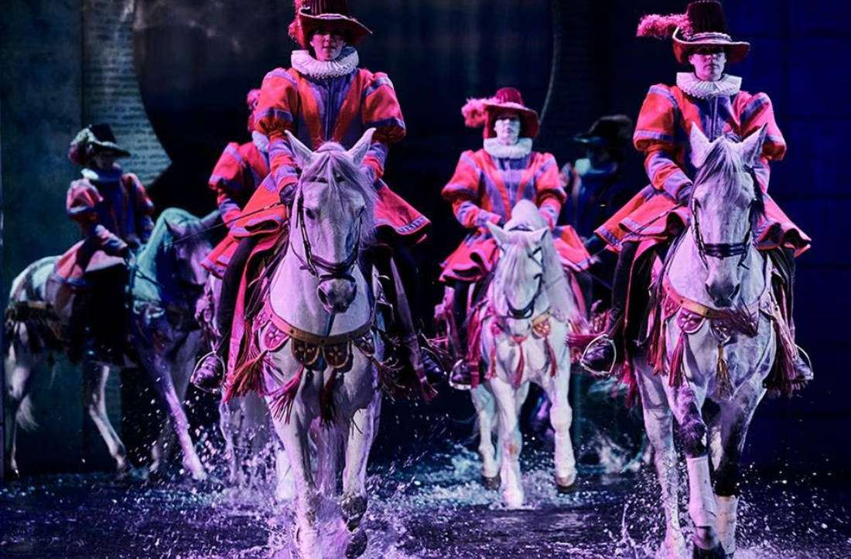
A Pluma y Espada incluye una coreografía en la que bailan actores y caballos. Responsable de Espectáculos (diurnos) de Puy du Fou España, donde trabaja desde que se fundó en 2019, pasando del primer elenco de actores del Sueño de Toledo en el curso 2020-21 al Parque de Día desde 2021.

Slide 34
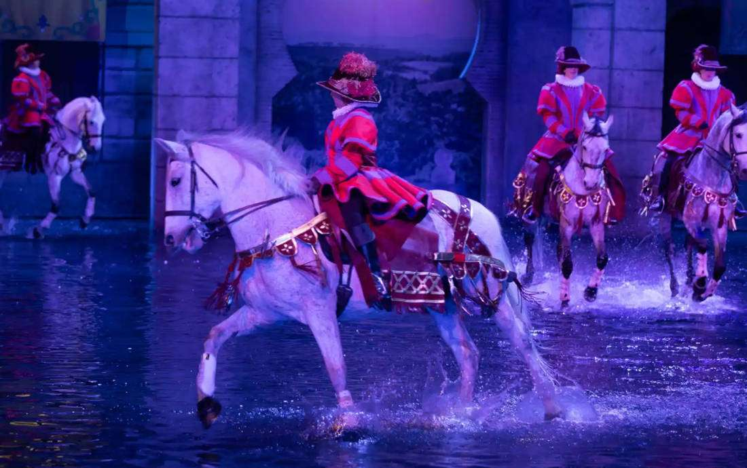
Aunque para Sangronis los espectáculos de menor dimensión son «igual de importantes», sobre A Pluma y Espada opina que «lo que ha hecho que triunfe es la gran particularidad de que es un espectáculo multidisciplinar que combina lo espectacular del combate y lo bonito del baile.

Slide 35
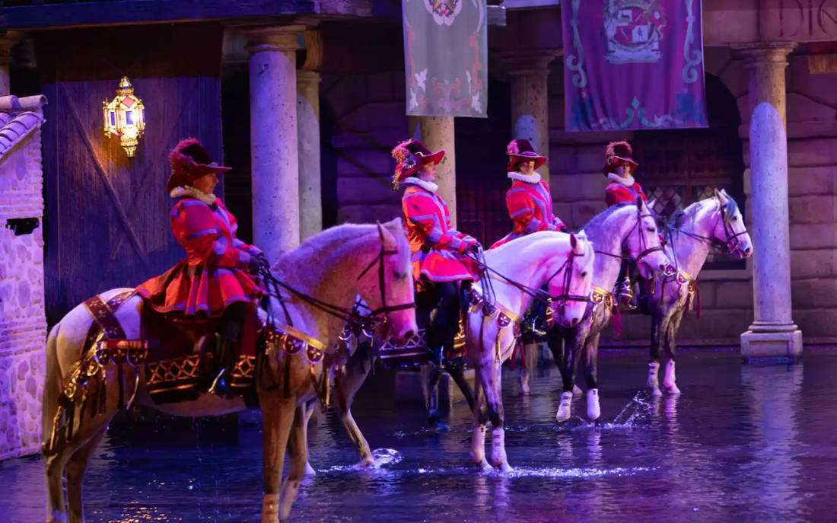
Son dos elementos que se ponen de manifiesto durante todo el espectáculo. Además tiene interpretación, porque son matrices y pilares de los espectáculos de Puy du Fou, que tienen distintas disciplinas en marcha.

Slide 36
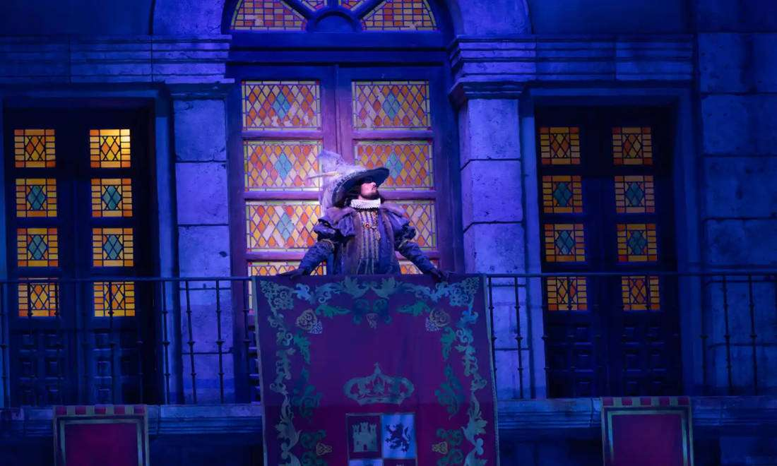
Pero es verdad que el combate y en especial el baile, con un Lope de Vega bailando en una plaza de Zocodover que de repente se inunda con las aguas del Tajo, hace que A Pluma y Espada tenga un matiz muy bonito.

Slide 37
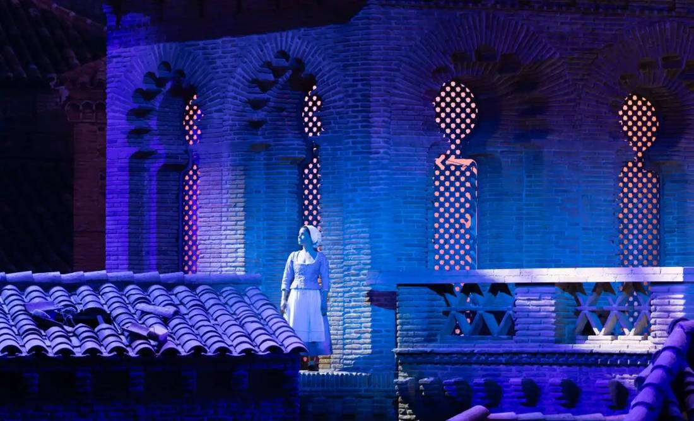
El color de los vestuarios, el color del cuadro de luces, hace que el espectáculo funcione muy bien: todos esos personajes en escena, a ratos combatiendo, a ratos bailando, a ratos ejecutando Fuenteovejuna de Lope de Vega, lo hacen especial».

Slide 38
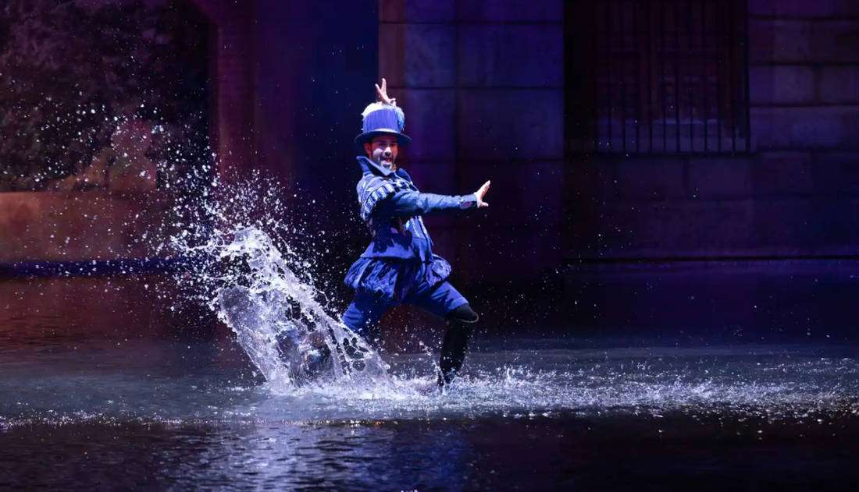
A Pluma y Espada tiene una narrativa muy poética, fundamentándose en Lope de Vega, y añadiendo una coreografía en la que bailan no solo las personas, sino también los caballos, una particularidad que, en opinión de Sangronis, le da un encanto especial a este baile.

Slide 39
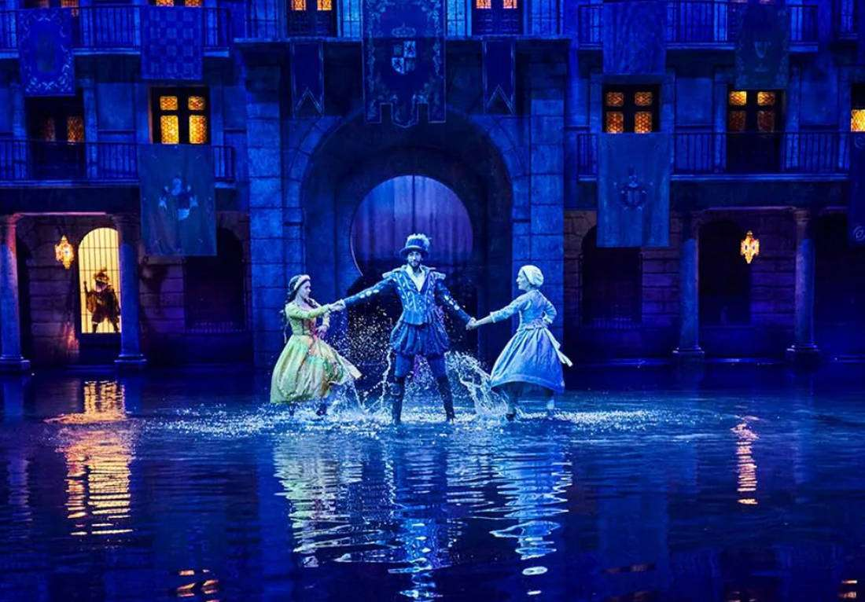
Puy du Fou no da cátedras de historia, se inspira en hechos y personajes históricos para crear grandes espectáculos. No da clases pero recrean la historia y se inspiran en ella para representar los espectáculos.

Slide 40
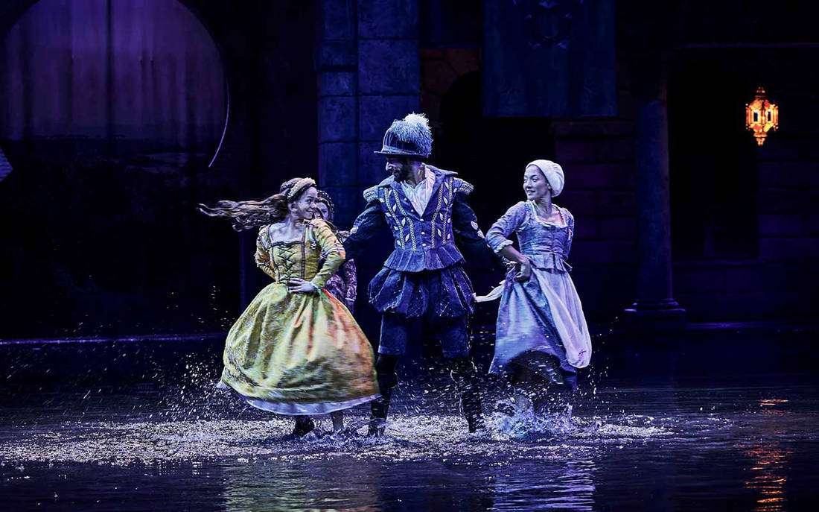
Tras muchas horas de ensayo, de formación por separado, de los bailarines y de los caballos con sus jinetes, llega el momento de unirlos en cuatro minutos de baile, con el elemento mágico del agua, lo que requiere mucha preparación.

Slide 41
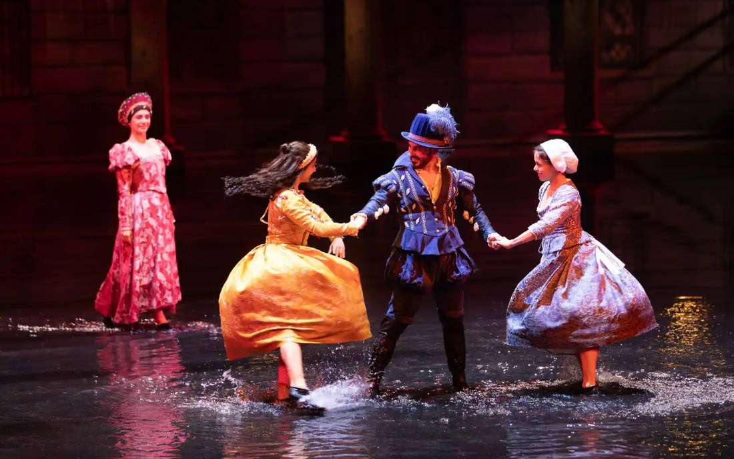
Al preguntar a Sangronis por la procedencia de los actores y jinetes, nos dice que hay de todo: mucha gente toledana, de los pueblos de alrededor, pero también hay muchísima gente de Madrid….

Slide 42
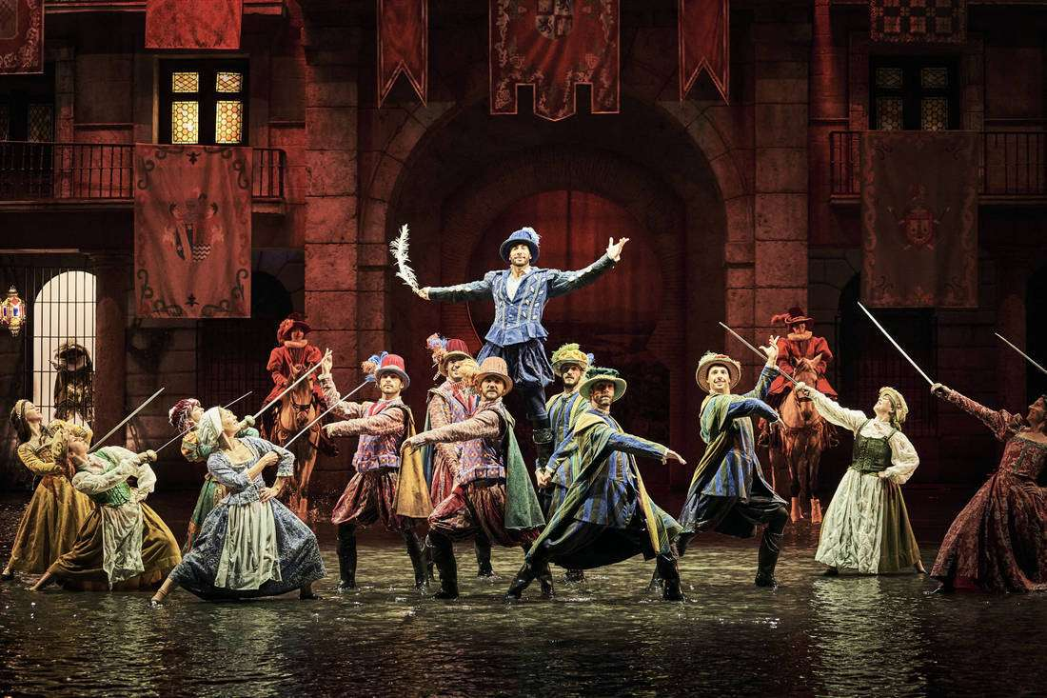
…gente que se viene de Valencia, algunos de Andalucía, de Barcelona, que han venido a los cástings, han descubierto la forma de trabajar y se han quedado. Toledo nos ha adoptado. En realidad Puy du Fou nos ha adoptado.

Slide 43
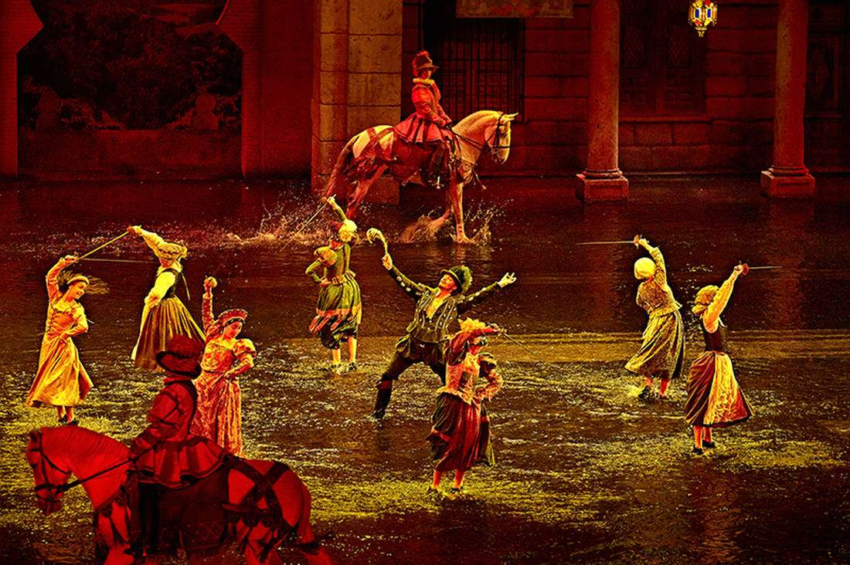
El aplauso del público, la principal vitamina. ¿Cuál es el secreto de Puy du Fou para que sus actores no se cansen de repetir? «Nuestra motivación es trabajar con los sentimientos -asegura Sangronis-, buscamos que cada pase sea singular, porque hay días que hacemos seis o siete pases de un mismo espectáculo….

Slide 44
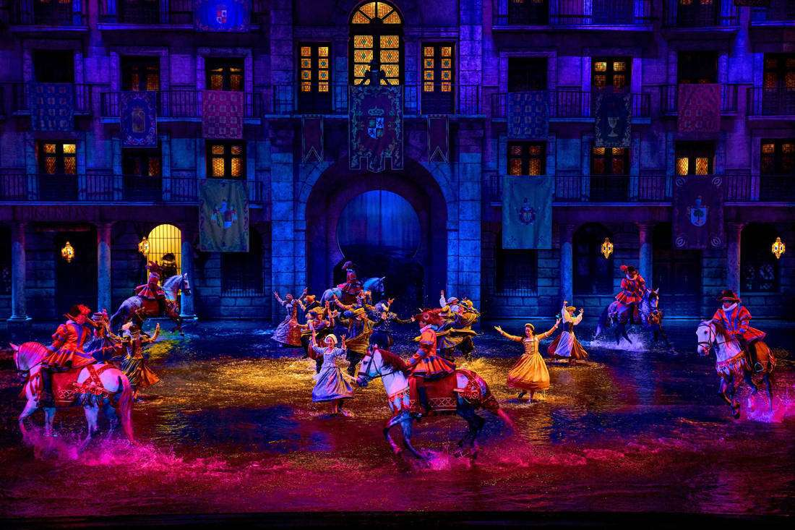
….pero cada público es distinto para nosotros. Y luego en la rutina diaria variamos los personajes para que no tengan que hacer siete pases con el mismo personaje, promovemos roles distintos para que la gente tenga dinámicas de trabajo que le permitan tener estímulos distintos en cada pase».

Slide 45
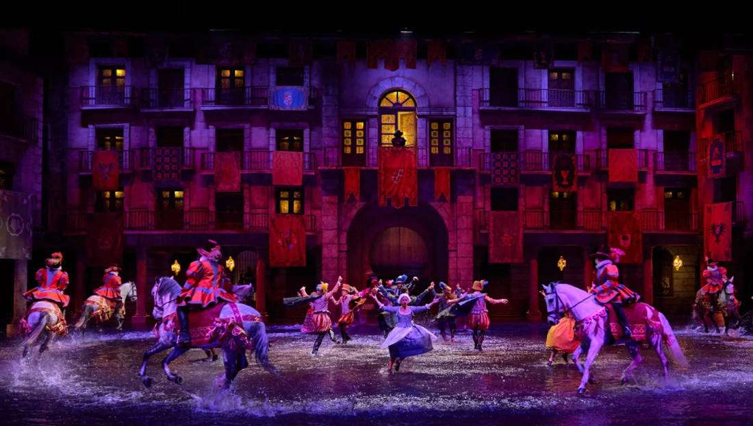
A Pluma y Espada integra cinco escenarios que suceden unos a otros (Puy du Fou España). En cuanto a las habilidades que se buscan para trabajar en Puy du Fou, el responsable de Espectáculos afirma que «cuando se hacen los cástings se buscan distintos perfiles, aunque tratamos que sean lo más polivalentes posible.

Slide 46
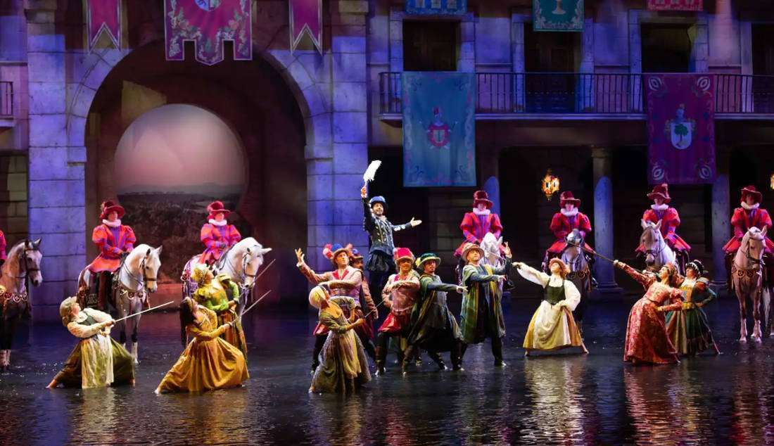
Buscamos que puedan bailar, combatir, actuar. Algunos hacen un poco de todo, otros están más en el baile, otros son netamente acróbatas. Hay dificultad en distintas acciones y niveles. No tenemos por ejemplo chicas acróbatas, por lo que para ellas sería difícil».

Slide 47
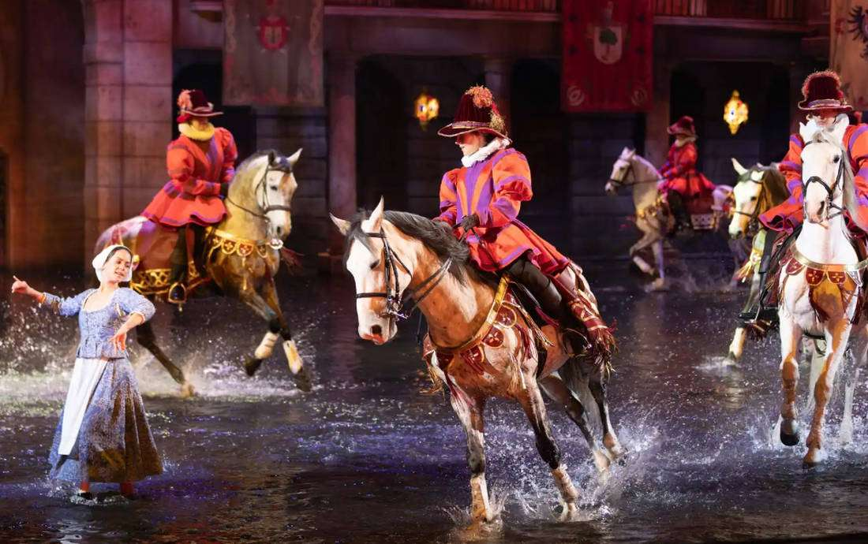
Según Sangronis, no son los galardones internacionales el principal estímulo para los actores del parque: «Lo más gratificante es el aplauso del público. Lo vivía hace unos años como actor y lo vivo ahora como responsable de espectáculos.

Slide 48
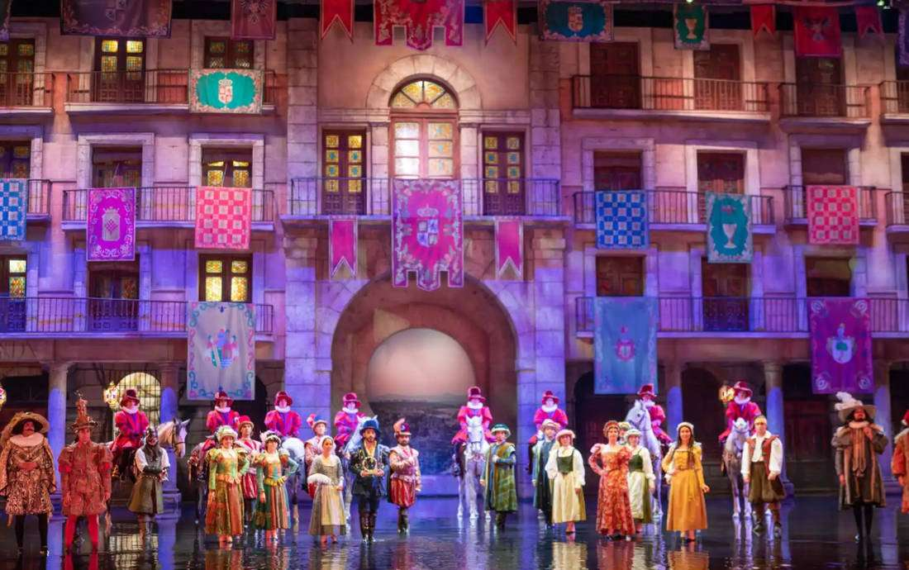
Ver que acaba cada pase de los distintos espectáculos con un público de pie aplaudiendo lo que se está haciendo. Es al final lo que nos motiva y nos mantiene día a día haciendo cada uno de estos espectáculos. Es la principal vitamina».

Slide 49
Música Enlazada
Títulos:
- El Amor Enamorado – La Gran Armada
- A Pluma y Espada – Confidencias de Cervantes
- Uno contra todos – El Autor
( Compositor: Nathan Stafetta )

Slide 50







¿Te ha gustado?
Puedes ver más entrando
Aquí
Además puedes recibir powerpoints en tu correo electrónico suscribiéndote aquí:

